Slide 1
Подготовка к печати
рукописей учебной и научной литературы для обеспечения
учебно-воспитательного процесса в высшем учебном заведении
Руководитель редакционного отдела
Нина Петровна Лиханская

Slide 2
Повышение качества литературы для учебного процесса, научной и инновационной деятельности – одно из важных условий обеспечения высокого рейтинга вуза, привлечения талантливых абитуриентов, залог успеха на рынке образовательных услуг, признания достижений научным сообществом.

Slide 3
ЗАДАЧИ И ФУНКЦИИ РЕДАКЦИОННОГО ОТДЕЛА
– участие в редакционно-издательской деятельности Кубанского ГАУ (в части редакционной обработки авторских оригиналов): литературное и техническое редактирование, корректура научной, учебной, учебно-методической литературы и рекламно-информационных материалов в соответствии с требованиями издательских стандартов и других нормативных документов;
– контроль состава выходных данных и выпускных сведений (оформление титула, оборота титула и концевой титульной страницы на соответствие ГОСТАам) всей литературы, издаваемой Кубанским ГАУ, в том числе не проходившей обработку в редакционном отделе;
– взаимодействие с авторами и научными редакторами изданий (согласование любых изменений в оригинале, составление редакционного паспорта для изданий повышенной сложности, консультации);
– размещение на сайте Кубанского ГАУ справочных и нормативных материалов, касающихся редакционно-издательской деятельности (требования к оформлению авторских оригиналов, инструкции, издательские стандарты);
– компьютерная обработка текстовой информации различных групп сложности (форматирование, верстка и спуск полос);
– обработка изобразительной информации, разработка дизайна и изготовление оригинал-макетов изданий.

Slide 4
В план работы редакционного отдела
на 2015 год включены:
– актуализация Ст. КубГАУ 3.3.1. – 2012 Версия 1.0
Учебные и научные издания. Требования к структуре
и оформлению;
– разработка методических указаний по оформлению
библиографического списка;
– разработка методических указаний по использованию иллюстративного материала

Slide 5
Основные вопросы:
Документы, разработанные с целью улучшения учебных и научных изданий вуза:
– Ст КубГАУ 3.3.1 Версия 1.1 «Учебные и научные издания. Требования к структуре и оформлению»;
– Положение об организации подготовки к изданию рукописей учебной и научной литературы в типографии ФГБОУ ВПО «Кубанский государственный аграрный университет»;
– комплекс разработанных редакционным отделом методических указаний для авторов;
– приказ ректора от 11.03.2012 г. «Об обязательном контроле
выходных сведений рукописей учебной и научной литературы, издаваемых Кубанским ГАУ»;
– дифференциация видов вузовских изданий (учебные и научные) и их рекомендуемые объемы;
– вопросы для самопроверки;
– дифференциация видов научных изданий;
– вопросы для самопроверки;
– расчет количественных параметров издания;
– порядок прохождения подготовленной к изданию рукописи (порядок согласования заявки на печать в типографии);
– сведения для авторов;
– основные виды и аппарат издания;
– вопросы для самопроверки;
– правила оформления титульных элементов;
– вопросы для самопроверки;
– виды редактирования и критерии оценки учебного/
научного произведения;
– задание для самоконтроля.

Slide 6
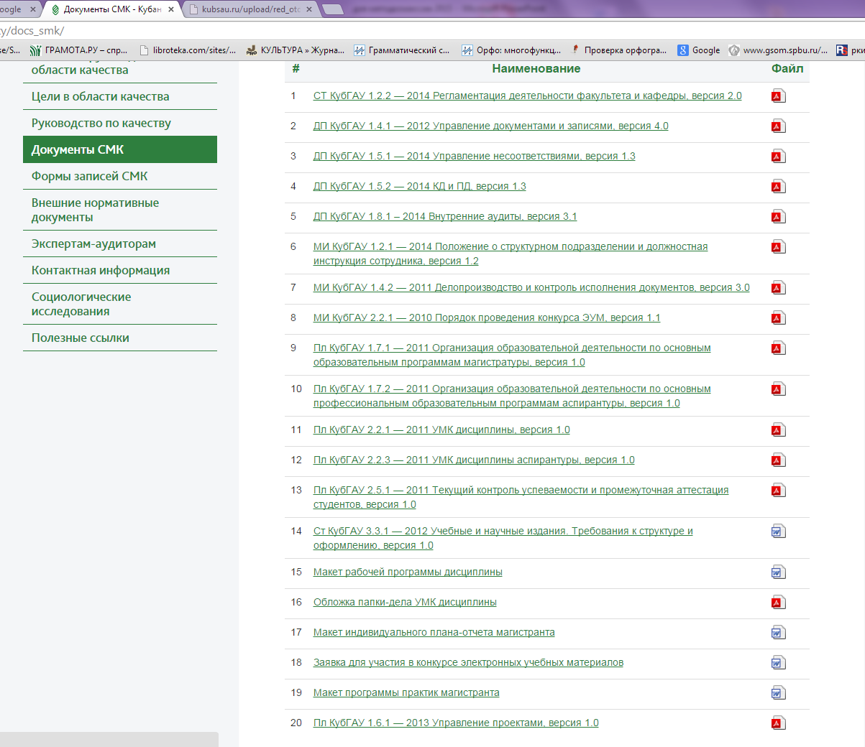
Ст. КубГау 3.3.1. Версия 1.0
Учебные и научные издания.
Требования к структуре и оформлению
В II квартале 2015 г. в разделе «Документы СМК» и в документах редакционного отдела на сайте вуза будет размещена
актуализированная версия стандарта

Slide 7
Ст. КубГау 3.3.1. Версия 1.0
Учебные и научные издания.
Требования к структуре и оформлению

Slide 8
Положение об организации подготовки к изданию рукописей учебной и научной литературы в типографии ФГБОУ ВПО
«Кубанский государственный аграрный университет»
Основные пункты положения:
Порядок издания учебной и научной литературы в типографии Кубанского ГАУ включает следующие этапы:
– планирование издания на кафедрах;
– утверждение планов издания учебной и научной литературы на уровне методических комиссий факультетов;
– утверждение сводных планов издания учебной и научной литературы на уровне ректората университета;
– редакционная обработка учебных и научных изданий в редакционном отделе;
– допечатная подготовка рукописей к изданию;
– тиражирование учебных и научных изданий в типографии.
Целью введения обязательного для всех структурных подразделений порядка подготовки к изданию рукописей учебной и научной литературы является повышение качества рукописей, приведение в соответствие с требованиями государственной аккредитации показателей обеспеченности образовательного процесса литературой, активизация публикационной деятельности научно-педагогических работников, а также рост инновационного потенциала Кубанского ГАУ.

Slide 9
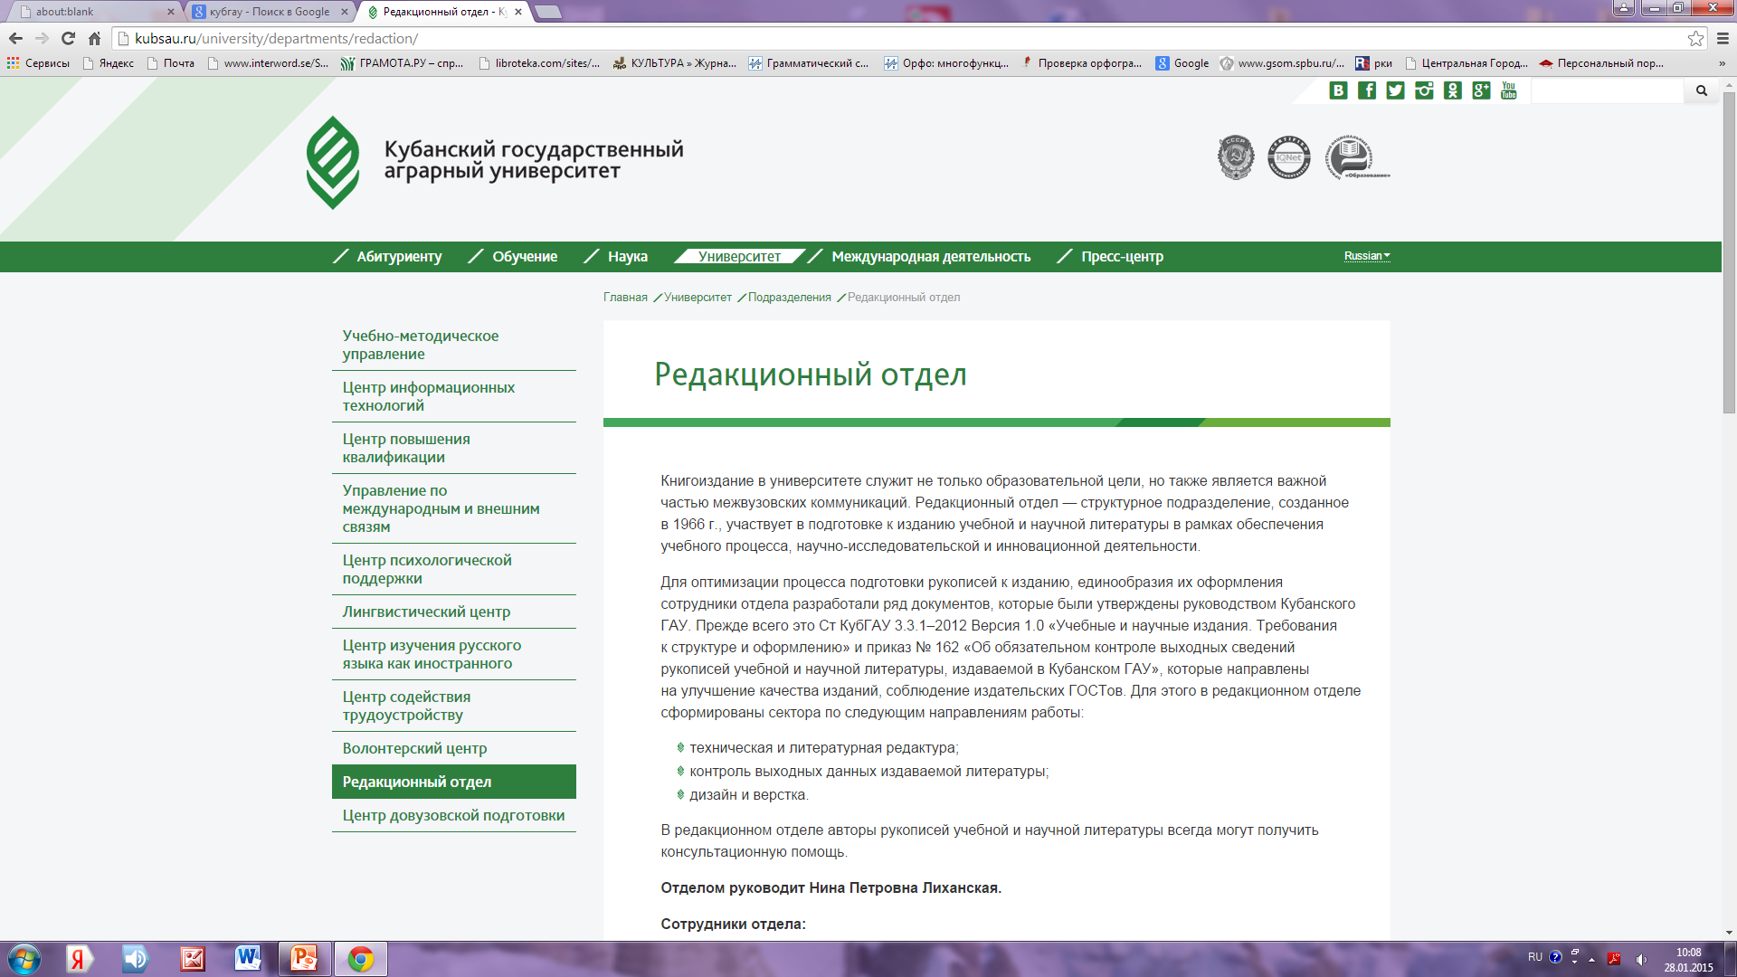
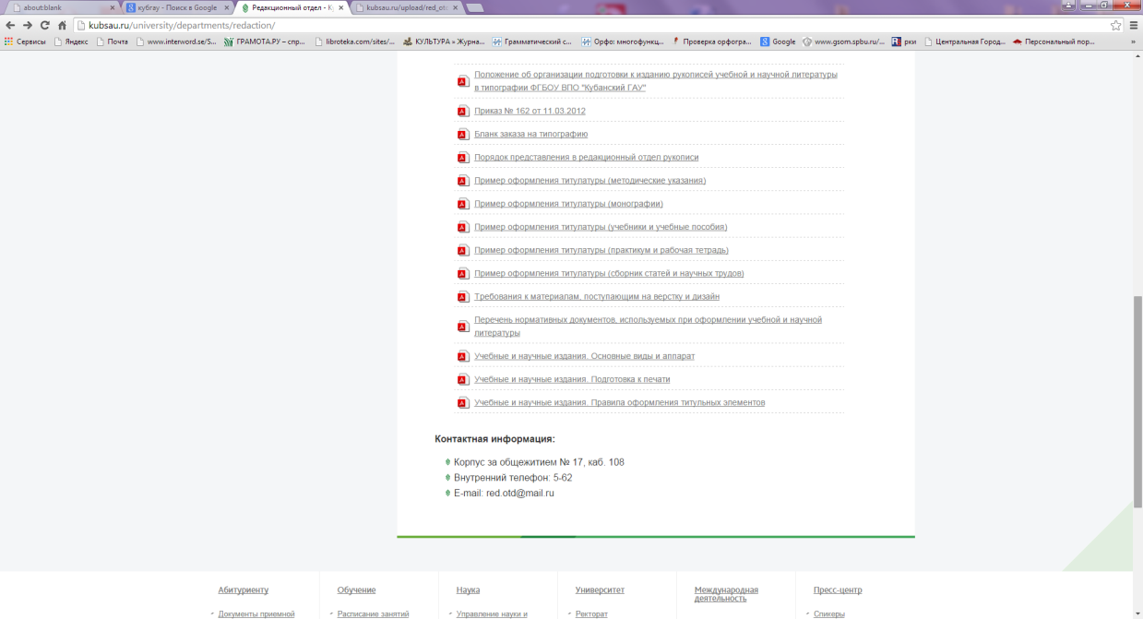
ВСПОМОГАТЕЛЬНЫЕ МАТЕРИАЛЫ, РАЗРАБОТАННЫЕ РЕДАКЦИОННЫМ ОТДЕЛОМ ДЛЯ АВТОРОВ РУКОПИСЕЙ УЧЕБНОЙ И НАУЧНОЙ ЛИТЕРАТУРЫ (НА САЙТЕ КУБАНСКОГО ГАУ)
Главная
Университет
Подразделения
Редакционный отдел

Slide 10
Комплекс методических указаний по различным аспектам редакционно-издательской деятельности
МИНИСТЕРСТВО СЕЛЬСКОГО ХОЗЯЙСТВА РФ
ФГБОУ ВПО «Кубанский государственный
аграрный университет»
УЧЕБНЫЕ И НАУЧНЫЕ ИЗДАНИЯ
Основные виды и аппарат
Методические указания
по определению вида издания и его соответствия содержанию
для профессорско-преподавательского состава
Кубанского госагроуниверситета
Краснодар
КубГАУ
20140
МИНИСТЕРСТВО СЕЛЬСКОГО ХОЗЯЙСТВА РФ
ФГБОУ ВПО «Кубанский государственный
аграрный университет»
УЧЕБНЫЕ И НАУЧНЫЕ ИЗДАНИЯ
Подготовка к печати
Методические указания
Краснодар
КубГАУ
2014
МИНИСТЕРСТВО СЕЛЬСКОГО ХОЗЯЙСТВА РФ
ФГБОУ ВПО «Кубанский государственный
аграрный университет»
УЧЕБНЫЕ И НАУЧНЫЕ ИЗДАНИЯ
Правила оформления титульных элементов
Методические указания
по оформлению титулатуры
для профессорско-преподавательского состава
Кубанского госагроуниверситета
Краснодар
КубГАУ
2014
Методические указания содержат подробную информацию по типологии вузовских изданий, которая является необходимой для авторов, а также на этапе планирования публикаций на кафедрах.
В методических указаниях изложен порядок подписания заявки на опубликование рукописей в типографии Кубанского ГАУ и другие полезные сведения.
В методических указаниях приводится информация по основным элементам книги, составу выходных данных и последовательности их расположения на титульном листе, его обороте и концевой странице.
Ст КубГАУ 3.3.1–2012
Версия 1.0 «Учебные и научные издания.
Требования к структуре и оформлению».

Slide 11
Комплекс методических указаний по различным аспектам редакционно-издательской деятельности
От степени обеспечения необходимым дидактическим материалом по дисциплинам учебного (рабочего) плана зависит качество подготовки студентов, магистрантов и аспирантов. Литература, используемая в обучении, должна отвечать определенным требованиям с точки зрения не только содержания, но и соответствия структурных элементов и оформления издательским ГОСТам.
Подготовка учебных и научных изданий должна осуществляться на высоком профессиональном уровне, поскольку вузовская книга – неотъемлемая часть учебного процесса, способствующая распространению теоретических и практических знаний, социокультурному информированию.
Учебные и научные издания Кубанского государственного аграрного университета должны соответствовать указанным выше критериям и занимать достойное место в российском и международном информационном пространстве, способствовать коммуникации между участниками образовательного и научного процесса.
МИНИСТЕРСТВО СЕЛЬСКОГО ХОЗЯЙСТВА РФ
ФГБОУ ВПО «Кубанский государственный
аграрный университет»
УЧЕБНЫЕ И НАУЧНЫЕ ИЗДАНИЯ
Подготовка к печати
Методические указания
Краснодар
КубГАУ
2014
Ст КубГАУ 3.3.1–2012
Версия 1.0 «Учебные и научные издания.
Требования к структуре и оформлению».

Slide 12
ОСНОВНЫЕ ВИДЫ ИЗДАНИЙ, ВЫПУСКАЕМЫХ ВУЗОМ
Учебное издание – издание, содержащее систематизированные сведения научного или прикладного характера, изложенные в форме, удобной для изучения и преподавания, и рассчитанное на учащихся разного возраста и ступени обучения.
Примечание. Общий объем учебного издания или его структурных компонентов (разделов, глав) должен соответствовать количеству учебных часов, предусмотренных на изучение дисциплины, как правило, из расчета: 1 авторский лист на 5–7 академических часов для образовательных учреждений ВПО (для учебников и учебных пособий).
Виды изданий по характеру информации:
учебные и научные

Slide 13
РЕКОМЕНДУЕМЫЕ ОБЪЕМЫ УЧЕБНЫХ ИЗДАНИЙ
Учебник
Объем: не менее 6 уч.-изд. л. – для грифования в Министерстве сельского хозяйства РФ; не менее 4 уч.-изд. л. – при грифовании в учебно-методических объединениях профильных учреждений
Учебно-методическое пособие
Объем: не менее 3 уч.-изд. л.
Рабочая тетрадь
Объем: не менее 2 уч.-изд. л.
Практикум
Объем: не менее 4 уч.-изд. л.
Задачник
Объем: не менее 2 уч.-изд. л.
Учебное пособие
Объем: не менее 6 уч.-изд. л. – при грифовании в Министерстве сельского хозяйства РФ;
не менее 4 уч.-изд. л. – при грифовании в учебно-методических объединениях профильных учреждений
МЕТОДИЧЕСКИЕ (используемые в учебном процессе, но не регламентированные ГОСТом)
Методические рекомендации
Объем: не менее 2 уч.-изд. л.
Методические указания
Объем: не более 2 уч.-изд. л.
Курс/конспект лекций
Объем: не менее 3 уч.-изд. л.

Slide 14
НАУЧНЫЕ ИЗДАНИЯ И ИХ РЕКОМЕНДУЕМЫЕ ОБЪЕМЫ
Научное издание – издание, содержащее результаты теоретических и/или экспериментальных исследований, а также подготовленные к публикации научные и исторические документы, памятники культуры.
Монография
Объем: не менее 5 уч.-изд. л.
Сборник научных трудов/статей
Объем: не менее 5 уч.-изд. л.
Тезисы докладов/ сообщений научной конференции
Объем 1 тез. – не более 1 с.
Материалы конференции
Объем: не более 10 уч.-изд. л.
К научным изданиям также относятся диссертация (научно-квалификационная работа, отражающая результаты научных исследований автора и представленная им на соискание ученой степени) и ее автореферат (научное издание в виде брошюры, содержащее составленный автором реферат проведенного им исследования, представляемого на соискание ученой степени), в которых отражены результаты научного исследования, представляемые на соискание ученой степени кандидата или доктора наук (ГОСТ Р 7.0.11–2011).
Объем автореферата – 1 уч.-изд. л. для кандидатского, 2 уч.-изд. л. для докторского.

Slide 15
НАУЧНЫЕ ИЗДАНИЯ
Монография – научное или научно-популярное издание, содержащее полное и всестороннее исследование одной проблемы или темы и принадлежащее одному или нескольким авторам (коллективная монография). В ней обязательно отражены история вопроса, современное состояние проблемы, перспективы развития отрасли или решения поставленных исследователем задач.
Монография сопровождается обширным библиографическим списком (ГОСТ 7.1–2003), в ее тексте могут присутствовать также ссылки на использованные источники (ГОСТ Р 7.0.5–2008).
Объем – не менее 5 уч.-изд. л.

Slide 16
Монография не должна быть копией диссертации. Недопустимо изложение материала от первого лица; наличие рубрик или формулировок:
– «материалы и методы»;
– «результаты научных исследований» и т. п.;
– «научная новизна», «цель и задачи», «актуальность исследования»;
Требуется научный стиль изложения. Монография должна иметь структуру книги.

Slide 17
Вопросы для самопроверки
Назовите виды изданий по характеру информации,
выпускающиеся в вузе.
2. Какие виды учебных изданий вы знаете?
3. Назовите рекомендуемые объемы учебных изданий.
Какие виды научных изданий вы знаете?
Назовите рекомендуемые объемы научных изданий.
Назовите отличительные черты моноиздания.
Какие формулировки, свойственные научно-квалификационной работе, недопустимы в монографии?

Slide 18
РАСЧЕТ КОЛИЧЕСТВЕННЫХ ПАРАМЕТРОВ ИЗДАНИЯ
Печатный лист (сокращенно – печ. л.) – единица измерения объема издания, равная площади одной стороны бумажного листа стандартного формата.
Печ. л. (формат А4) = Общее количество страниц : 8. Печ. л. (формат А5) = Общее количество страниц : 16.
Формат издания – размер готового издания, обозначаемый в долях листа или сантиметрах.
Типография Кубанского ГАУ выпускает издания следующих форматов: 60 × 84 ¹/₈ – А4, 60 × 84 ¹/₁₆ – А5.

Slide 19
РАСЧЕТ КОЛИЧЕСТВЕННЫХ ПАРАМЕТРОВ ИЗДАНИЯ
Условный печатный лист (сокращенно – усл. печ. л.) – единица измерения объема издания, используемая для пересчета и сопоставления печатных объемов изданий разных форматов и равная печатному листу формата 60 × 90 см.
Усл. печ. л. (формат А4) = Общее количество страниц : 8 × 0,93. Усл. печ. л. (формат А5) = Общее количество страниц : 16 × 0,93.
Учетно-издательский лист (сокращенно – уч.-изд. л.) – единица измерения объема издания, количественно равная авторскому листу. Объем авторского листа составляет примерно 22–23 страницы машинописного текста на русском языке, одинарным интервалом и размером шрифта – 12.
Уч.-изд. л. (формат А4) = Общее количество страниц : 22 × 1,5. Уч.-изд. л. (формат А5) = Общее количество страниц : 22.

Slide 20
ТАБЛИЦЫ ДЛЯ РАСЧЕТА УСЛОВНО-ПЕЧАТНЫХ ЛИСТОВ

Slide 21
ТАБЛИЦЫ ДЛЯ РАСЧЕТА УЧЕТНО-ИЗДАТЕЛЬСКИХ ЛИСТОВ

Slide 22
ПОРЯДОК ПРОХОЖДЕНИЯ ПОДГОТОВЛЕННОЙ К ИЗДАНИЮ РУКОПИСИ (ПОРЯДОК СОГЛАСОВАНИЯ ЗАЯВКИ НА ПЕЧАТЬ В ТИПОГРАФИИ)
После завершения работы над рукописью автору необходимо согласовать заявку
на печать в типографии Кубанского ГАУ с соблюдением следующего порядка:
1. Получение подписи руководителя структурного подразделения – заведующего кафедрой, декана и т. д. («Руководитель подразделения»).
2. Регистрация в учебно-методическом отделе рукописи, относящейся к учебной литературе, и представление сопроводительных документов к ней (рецензии и выписки из протокола методической комиссии факультета). Если издание подготовлено вне плана, автор должен представить дополнительно к вышеуказанным документам выписку из протокола методической комиссии о внеплановом опубликовании. Специалист учебно-методического отдела ставит на заявке резолюцию «Плановая»/«Внеплановая».
3. Получение подписи начальника управления науки и инноваций и резолюции «Плановая»/«Внеплановая» у специалиста управления – для научного издания.
4. Получение у сотрудников библиографического отдела библиотеки после проверки ими библиографического описания рукописи классификационных индексов (УДК, ББК и авторского знака) в соответствии с названием и видом издания (при их изменении автор должен получить новые индексы).
Примечание. Требуется личное присутствие автора или одного из авторов для правильного определения индексов УДК, ББК и авторского знака.
5. Представление в редакционный отдел рукописи для проверки оформления титулатуры (обложки, титульной страницы и ее оборота, концевой титульной страницы).

Slide 23
ПОРЯДОК ПРОХОЖДЕНИЯ ПОДГОТОВЛЕННОЙ К ИЗДАНИЮ РУКОПИСИ (ПОРЯДОК СОГЛАСОВАНИЯ ЗАЯВКИ НА ПЕЧАТЬ В ТИПОГРАФИИ)
Титульные страницы в редакционный отдел автор или один из авторов представляет лично: передача через третьих лиц не допускается, так как в «Журнале регистрации рукописей», который входит в номенклатуру дел редакционного отдела, автор/соавтор своей подписью удостоверяет, что несет полную ответственность за созданное произведение, а также за указание ссылок на заимствованную информацию. Проверка титулатуры осуществляется в течение двух дней.
Перед получением грифа в УМО или Министерстве сельского хозяйства РФ автору (авторам) необходимо уточнить в редакционном отделе вид и жанр издания на соответствие ГОСТ 7.60–2003.
6. Получение у проректора по научной работе (по заявлению автора) международного книжного кода ISBN для изданий, подлежащих рассылке (кроме авторефератов), согласование тиража издания.
7. Получение подписи руководителя редакционного отдела при представлении исправленной титулатуры с проставленным на обороте титула международным книжным кодом ISBN (если он выдан).
8. Получение подписи директора библиотеки после представления автором рукописи в окончательной редакции на электронном носителе (CD-диск с наклейкой) в отдел комплектования.
9. Получение подписи проректора по научной работе на заявке для печати в типографии. При необходимости он дает разрешение на полноцветную печать книжного блока, вклейки или обложки.
10. Завершающий этап – представление автором в типографию Кубанского ГАУ готовой к тиражированию рукописи на бумажном и/или электронном носителе (в зависимости от вида работ) и бланка заявки на печать, подписанного всеми указанными в нем ответственными лицами.
Внимание! Бланк заявки на печать в типографии Кубанского ГАУ должен быть подписан всеми указанными в нем ответственными лицами. При отсутствии хотя бы одной подписи рукопись к тиражированию не принимается.

Slide 24
ПОРЯДОК ПРОХОЖДЕНИЯ ПОДГОТОВЛЕННОЙ К ИЗДАНИЮ РУКОПИСИ (ПОРЯДОК СОГЛАСОВАНИЯ ЗАЯВКИ НА ПЕЧАТЬ В ТИПОГРАФИИ)
Допускается публикация рукописи в авторской редакции (с соблюдением указанных выше этапов ее прохождения). Однако необходимо учитывать, что издание считается полноценным только в том случае, если оно проходило редакционную обработку.
При необходимости литературного и полного технического редактирования рукописей заявка оформляется в редакционном отделе, при этом автор или один из авторов ставит свою подпись в «Журнале регистрации рукописей».
Верстка/дизайн полноцветного блока, вклейки, обложки выполняется сотрудниками редакционного отдела по мере поступления рукописей согласно записи в Журнале регистрации и при наличии копии бланка заказа на печать, на котором имеется разрешение проректора по научной работе на полноцветную печать книжного блока, вклейки или обложки.

Slide 25
К сведению авторов
Верстка (подготовка к печати в типографии)
Верстка монохромных (черно-белых) изданий осуществляется автором, полноцветных – специалистом-версталь­щиком РО при наличии копии бланка заказа на печать, на котором имеется разрешение проректора по научной работе на полноцветную печать книжного блока или вклейки.
Учебные и научные издания, как правило, выпускают в формате 60 × 84 ¹/₁₆ (А5): размер листа – 21 × 14,8 см; размер текстового поля – 11 × 16 см. Для этого устанавливают:
– размер полей: сверху и снизу – 1,8 см, справа и слева – 1,7 см;
– размер шрифта основного текста – 12;
– межстрочный интервал – одинарный;
– абзацный отступ – 0,75 см;
– автоматическую расстановку переносов.
Некоторые издания (рабочая тетрадь, методические указания и др.) могут издаваться в формате А4: размер листа – 29,7 × 21 см; размер текстового поля – 16 × 24 см. Для этого устанавливают:
– размер полей по периметру – 2–2,25 см;
– размер шрифта основного текста – 12;
– межстрочный интервал – одинарный;
– абзацный отступ – для формата А4 –1 см; для формата А5 – 0,75;
– автоматическую расстановку переносов.

Slide 26
Основные требования для верстки в РО следующие:
1. Материал должен быть представлен в полном объеме в электронном виде и согласован до начала работы специалиста-верстальщика. После верстки дополнения, изменения и редактирование рукописи не допускаются.
2. Текст, иллюстрации и таблицы не должны выходить за пределы печатного поля страницы.
3. Все предоставленные иллюстрации (фотографии, рисунки, графики, схемы) должны быть хорошего качества, желательно с разрешением не менее 250 dpi.
Все иллюстрации должны быть не только помещены в файл рукописи, но и обязательно приложены к ее электронному варианту в виде файлов формата JPEG и TIF.
5. Вставка таблицы в виде рисунка не допускается.
6. Символы (греческие буквы, ×, ≈, ≥, →, ± и т. п.) в тексте должны быть набраны через «Вставка → Символ → Другие символы».
7. Формулы, содержащие специальные математические символы (интеграл, дробь и т. д.), должны быть набраны во встроенном формульном редакторе Word (Вставка → Формула для MS Word 2007).
8. Формулы, не содержащие специальных математических символов, должны быть набраны в тексте, например, U_{a} = U_{д}, х + у = 0.
9. Недопустимо включать в текст сканированные формулы, таблицы и схемы.

Slide 27
Стандартные замечания по материалам рукописей, представляемых
в редакционный отдел:
1. Шрифт Times New Roman Cyr (сделать весь текст одним шрифтом).
2. Поставить автоматическую расстановку переносов (Разметка страницы – Расстановка переносов – Авто).
3. Нумерация начинается с третьей страницы (титул, оборот титула, концевая титульная страница не нумеруются, но входят в общий объем издания).
4. В научной литературе буква «ё» не используется за исключением имен собственных.
5. По всему тексту необходимо произвести замену дефисов на тире, кроме тех, что находятся внутри сложных слов. Слишком длинные тире также заменить. Тире набирается: Аlt 0150 на цифровой клавиатуре.
6. Общепринятые сокращения: «т. д.»; «т. п.»; «пр.»; «и др.» нельзя использовать внутри предложений, можно только в конце и внутри выражения в скобках.
7. Сокращение «т. е.» можно использовать внутри предложения, но не в самом его начале. Между буквами внутри сокращений «и т. д».; «т. п.»; «т. е.» ставится пробел, переносятся сокращения целиком.
8. Названия иностранных фирм, набранные латиницей, как и термины, пишутся без кавычек (например, gnosis). Интернет – без кавычек.
9. Уголовный (Трудовой и т. д.) кодексы пишутся с прописной буквы.
10. Тире не переносится.
11. Висячие (верхние неполные) строки не допускаются.
12. После знака «§» точка не ставится
(см. Р.7.03.–2006 или Ст КубГАУ «Учебные и научные издания».
13. Если есть возможность перечисление перечня после вводного абзаца, тире начинается с крайней строки.
14. Точки в качестве маркеров в научной литературе не используются.
15. Для выделения рубрик текста можно использовать курсив.
16. Ссылки на источники по всему тексту должны быть единообразными. Вынесенные из текста вниз (в сноску), они «отбиваются» вводным абзацем.
17. Знак сноски ставится перед знаком препинания.
18. Принятые сокращения – канд. юр. наук,
д-р с.-х. наук, д-р техн. наук.
19. «Ст. ст. 1666, 182» – неправильно, так как не удваивается.
20. «Содержание» используется в сборниках статей.

Slide 28
УЧЕБНЫЕ И НАУЧНЫЕ ИЗДАНИЯ
Основные виды и аппарат
Любое издание характеризуется рядом признаков, отражающихся в его содержании, оформлении, составе структурных элементов и прочих особенностях, поэтому понятие вида будущего издания важно еще на начальном этапе, в стадии авторской рукописи. Четкое представление о жанровой принадлежности того или иного учебного и научного издания избавит авторов от часто возникающих в этой сфере вопросов, позволит создавать произведения в соответствии со стандартом, эффективно использовать в образовательном процессе весь спектр учебных и научных изданий.
МИНИСТЕРСТВО СЕЛЬСКОГО ХОЗЯЙСТВА РФ
ФГБОУ ВПО «Кубанский государственный
аграрный университет»
УЧЕБНЫЕ И НАУЧНЫЕ ИЗДАНИЯ
Основные виды и аппарат
Методические указания
по определению вида издания и его соответствия содержанию
для профессорско-преподавательского состава
Кубанского госагроуниверситета
Краснодар
КубГАУ
2014

Slide 29
ИЗДАНИЯ. ОСНОВНЫЕ ЭЛЕМЕНТЫ. Термины и определения (по ГОСТ Р 7.0.3–2006)
Структура издания: Связь и взаимное расположение составных частей издания: основного и дополнительного текстов и аппарата издания, а также входящих в них содержательных и художественных элементов.
Произведение: Результат авторской работы творческого характера, имеющий вид законченного продукта, который может быть опубликован в издании.
Основной текст: Текст произведения(й), публикуемого(ых) в издании.
Дополнительный текст: Текст, сопровождающий произведение (основной текст) в виде приложений.
Заголовок: Обозначение структурной части основного текста произведения: раздела, главы, параграфа, таблицы.
Часть: Структурная единица текста произведения, представляющая собой наиболее крупную ступень его деления.
Примечание. Часть может делиться на разделы.
Раздел: Крупная рубрика, являющаяся одной из высших ступеней деления основного текста.
Примечание. Раздел может объединять главы и входить в часть.
Глава: Крупная рубрика, имеющая самостоятельный заголовок.
Примечание. Главы нередко объединяются в разделы или части произведения и, в свою очередь, могут делиться на параграфы.
Параграф: Небольшая рубрика, имеющая специальное условное обозначение (Вставка → Символ → §).
Примечание. Параграф может входить в часть, раздел, главу и, в свою очередь, делиться на подпараграфы.

Slide 30
ИЗДАНИЯ. ОСНОВНЫЕ ЭЛЕМЕНТЫ. Термины и определения (по ГОСТ Р 7.0.3–2006)
Абзац: Самая мелкая структурно-композиционная единица текста, обозначаемая в наборе абзацным отступом (Главная → Абзац ⇲ → Первая строка: Отступ → … : для формата А5 листа – 0,75 см; для А4 – 1 см).
Иллюстрация: Изображение, поясняющее или дополняющее основной текст, помещаемое на страницах издания.
Примечание. Иллюстрации могут быть оригинальными, специально созданными для этого издания или заимствованными из других изданий.
Подпись к иллюстрации, подрисуночная подпись: Текст под иллюстрацией, представляющий собой ее словесную характеристику.
Рисунок: Графическое изображение на плоскости, создаваемое с помощью линий, штрихов, пятен, точек.
График: Чертеж, наглядно изображающий количественное соотношение и развитие взаимосвязанных процессов или явлений в виде кривой, прямой, ломаной линии, построенной в той или иной системе координат.
Диаграмма: Условное графическое изображение числовых величин или их соотношений, выполненное с помощью линий, плоскостей, геометрических фигур, рисунков.
Схема: Условное графическое изображение объекта, в общих чертах передающее его характер и структуру.
Таблица: Форма организации материала в тексте издания, при которой систематически представленные группы взаимосвязанных данных располагаются по графам и строкам таким образом, чтобы каждый отдельный показатель входил в состав и графы, и строки.
Примечание. Таблица может быть закрытой, обрамленной линейками, не имеющей по бокам и снизу линеек, поперечной, со строками, перпендикулярными строкам текста, продольной, со строками, параллельными строкам текста, многополосной, занимающей несколько страниц, распашной, со строками, расположенными на развороте и переходящими с четной страницы на нечетную.

Slide 31
ИЗДАНИЯ. ОСНОВНЫЕ ЭЛЕМЕНТЫ. Термины и определения (по ГОСТ Р 7.0.3–2006)
Формула: Текст, представляющий собой комбинацию специальных знаков, выражающую какое-либо предложение.
Примечание. Под «предложением» понимается целостная единица речи, представленная в определенной системе знаков. Различаются формулы математическая, выражающая предложение математическими знаками (Вставка → Формула), и химическая, выражающая предложение химическими знаками.
Оглавление: Составная часть аппарата издания, содержащая перечень заголовков разделов, глав и других структурных единиц текста издания с указанием страниц, на которых размещается каждая из них.
Содержание: Составная часть аппарата сборника или моноиздания, содержащая перечень заголовков публикуемых произведений или разделов, с указанием фамилий авторов (если сборник не авторский) и начальных страниц.
Введение: Структурная часть основного текста издания, которая является его начальной главой и вводит читателя в суть проблематики произведения.
Заключение: Структурная часть основного текста издания, завершающая его, где подводятся итоги работы, делаются обобщения и выводы.
Предисловие: Помещаемая в начале издания сопроводительная статья, в которой поясняются цели и особенности содержания и построения произведения.
Послесловие: Сопроводительная статья, помещаемая после основного текста произведения(ий).
Примечание: Элемент аппарата издания, содержащий дополнения к основному тексту: уточнения, разъяснения, переводы иностранных текстов, ссылки, – принадлежащие автору, редактору, переводчику и другим лицам, принимавшим участие в подготовке издания.
Сноска: Элемент аппарата издания, содержащий вспомогательный текст пояснительного или справочного характера – библиографические ссылки, примечания, перекрестные ссылки, – помещаемый внизу полосы и снабженный для связи с текстом знаком сноски, соответствующим цифровым номером.

Slide 32
ИЗДАНИЯ. ОСНОВНЫЕ ЭЛЕМЕНТЫ. Термины и определения (по ГОСТ Р 7.0.3–2006)
Список сокращений: Составная часть аппарата издания, содержащая перечень сокращений, принятых для данного издания, с их расшифровкой.
Кегль шрифта: Размер шрифта, соответствующий расстоянию между верхней и нижней гранями литеры, измеряемому в пунктах.
Начертание шрифта: Каждое видоизменение наборного шрифта, входящего в состав одной гарнитуры.
Примечание. Начертания шрифта различаются: – по плотности: узкое, нормальное, широкое; – по насыщенности: светлое, полужирное, жирное; – по наклону: прямое, курсивное, наклонное.
Курсив: Начертание наборного шрифта, имеющее наклон очка букв и в некоторой степени имитирующее рукописный шрифт.
Разрядка: Способ нешрифтового выделения текста путем увеличения межбуквенного пробела в словах.
Колонтитул: Помещаемый на каждой странице элемент аппарата издания, помогающий читателю ориентироваться в содержании текста на странице.
Примечание. Колонтитул может быть: одноступенчатым, с одинаковыми или однотипными данными на каждой странице разворота; двухступенчатым, с разными данными на правой и левой страницах разворота; постоянным, с неменяющимися данными; переменным, с меняющимися данными по мере перехода от одной статьи (раздела) к другой.

Slide 33
Вопросы для самопроверки
1. Назовите основные элементы произведения.
2. Назовите наиболее крупную структурную единицу текста
и наиболее мелкую.
3. Какие элементы произведения могут входить в его иллюстративный материал?
4. Какие требования предъявляются к иллюстрациям?

Slide 34
УЧЕБНЫЕ И НАУЧНЫЕ ИЗДАНИЯ
Правила оформления титульных элементов
МИНИСТЕРСТВО СЕЛЬСКОГО ХОЗЯЙСТВА РФ
ФГБОУ ВПО «Кубанский государственный
аграрный университет»
УЧЕБНЫЕ И НАУЧНЫЕ ИЗДАНИЯ
Правила оформления титульных элементов
Методические указания
по оформлению титулатуры
для профессорско-преподавательского состава
Кубанского госагроуниверситета
Краснодар
КубГАУ
2014
Методические указания содержат подробную информацию по оформлению титульных страниц (выходных сведений) учебных и научных изданий в соответствии с издательскими ГОСТами. Выходные сведения являются «паспортными данными» книги, показателем компетентности и профессионализма ее издателя, поэтому так важна правильность и полнота их приведения.

Slide 35
Обложка
Первый элемент книги – обложка – содержит ряд выходных сведений издания и является атрибутом его внешнего оформления.
В обязательном порядке приводят:
1) имя автора (авторов); 2) заглавие издания. Порядок этих данных лучше оставлять тот же, что и на титульном листе. Количество авторов должно соответствовать количеству, указанному на титульном листе издания. Однако, если авторов больше трех, их фамилии на обложку не выносят (ГОСТ 7.84–2002).
Заголовок произведения должен соответствовать содержанию. Часто заголовок слишком «широк», т. е. охватывает слишком обширный круг проблем, тогда как в работе освещены 2–3 из них. Часто бывает, что содержание произведения гораздо шире заявленного.

Slide 36
Титульная страница
Второй элемент, отражающий характеристику книги и служащий для ее идентификации среди других изданий издательско-полиграфического оформления – титулатура (совокупность титульных листов издания) – это комплекс элементов аппарата книги (ГОСТ Р 7.0.4–2006).
Титульная страница содержит следующие элементы (по порядку):
– наименование организации ведомственного подчинения;
– наименование организации, от имени или при участии которой выпускается издание, приводят в официально установленной форме;
– имя автора (двух, трех соавторов) – приводят над заглавием издания, начиная с инициалов. Если соавторов более четырех, их имена помещают на обороте титульной страницы ниже блока «Рецензенты», предваряя записью «Коллектив авторов»;

Slide 37
– заглавие издания (название произведения) приводят в том виде, в котором оно установлено автором или издателем; должно кратко и наиболее точно определять содержание издания или выражать его смысл;
– вид издания, жанр произведения (определяется ГОСТ 7.60-2003 и внутренним стандартом «Учебные и научные издания»);
– утверждение издания в качестве учебника, учебного пособия или официального издания (гриф);
– имя составителя, ответственного (научного) редактора;
– повторность издания/переиздание (при наличии такой информации). Порядковый номер переиздания указывают арабскими цифрами с падежным наращением;
– место выпуска издания (в именительном падеже);
– наименование издающей организации (употребимая аббревиатура);
– год выпуска издания (арабскими цифрами без слова «год» или сокращения «г.»).

Slide 38
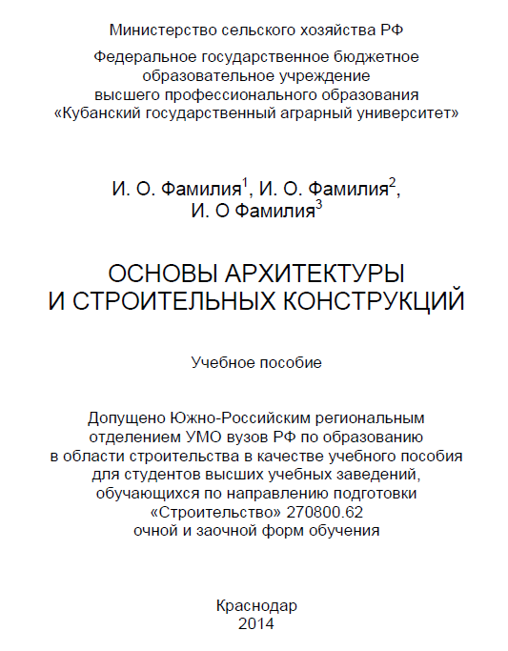
ТИТУЛЬНАЯ СТРАНИЦА
Учебное издание
Научное издание
Текст на титульной странице набирается светлым шрифтом

Slide 39
Оборот титульной страницы
Оборот титульной страницы содержит (по порядку):
– классификационные индексы (УДК и ББК);
– авторский знак;
– блок «Рецензенты»;
– блок «Коллектив авторов» (при наличии более четырех авторов) либо «Составители» (как правило, такие сведения приводят в методических указаниях или рекомендациях);
– библиографическое описание (ГОСТ 7.1–2003);
– международный стандартный книжный номер – ISBN – присваивается каждому оригинальному изданию (учебник, учебное пособие, монография, сборник, например статей или научных трудов);
– издательскую аннотацию (ГОСТ 7.86–2005), объем которой не должен превышать 500–600 печатных знаков или 10–12 строк. Аннотация состоит из двух абзацев: первый – краткая характеристика основной темы, цель работы и ее результаты, второй – читательский адрес;
– область охраны авторского права (ГОСТ 7.0.1–2003).

Slide 40
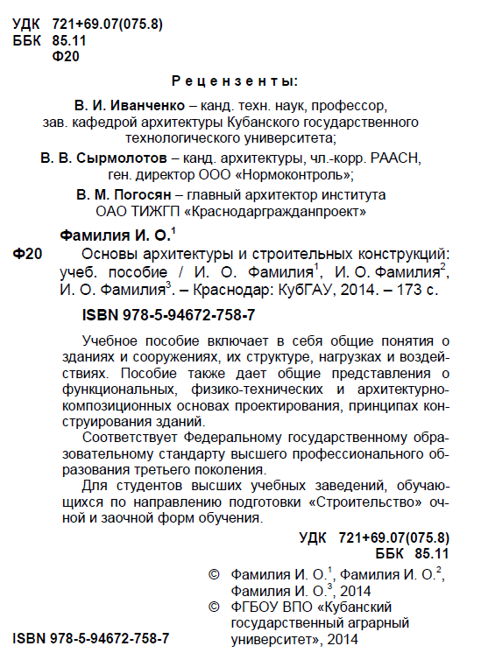
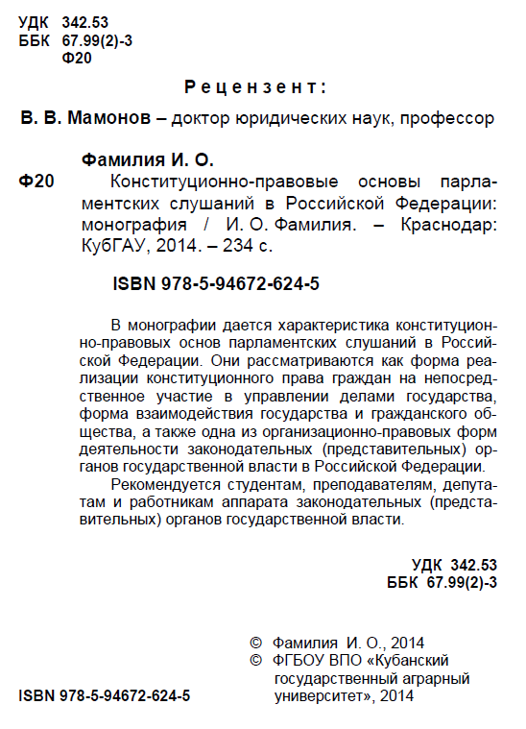
ОБОРОТ ТИТУЛЬНОЙ СТРАНИЦЫ
Учебное издание
Научное издание

Slide 41
Концевая титульная страница
Концевая титульная страница содержит (по порядку):
– вид издания по целевому назначению;
– полное имя автора/соавторов;
– заглавие издания;
– вид издания, жанр произведения;
– полное имя составителя/составителей;
– запись о наличии или отсутствии допечатной подготовки издания;
– дату подписания в печать;
– формат бумаги и долю листа (60 × 84 ¹/₈ или 60 × 84 ¹/₁₆);
– объем издания в условных печатных и учетно-издатель­ских листах;
– тираж (обозначают арабскими цифрами, после которых приводят слово «экземпляров» в сокращенном виде «экз.»);
– номер заказа;
– юридическое имя полиграфического предприятия и его адрес.

Slide 42
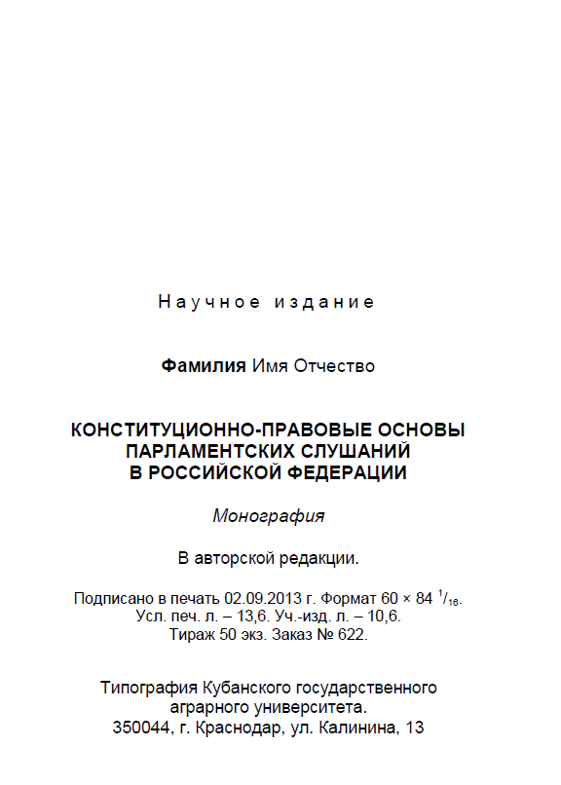
КОНЦЕВАЯ ТИТУЛЬНАЯ СТРАНИЦА
Учебное издание
Научное издание

Slide 43
УЧЕБНЫЕ И НАУЧНЫЕ ИЗДАНИЯ
Правила оформления титульных элементов
Образец оформления титульной страницы учебного пособия
(более четырех авторов,
с грифом, под редакцией)
Образец оформления оборота титульной страницы
учебного пособия
(более четырех авторов,
с грифом, под редакцией)
Образец оформления концевой титульной страницы
учебного пособия
(более четырех авторов,
с грифом, под редакцией)

Slide 44
ВОПРОСЫ ДЛЯ САМОПРОВЕРКИ:
1. Назовите основные элементы выходных данных, которые располагают на титульной странице.
2. Назовите основные элементы выходных данных, которые располагают на обороте титульной страницы.
3. Назовите основные элементы выходных данных, которые располагают на концевой титульной странице.

Slide 45
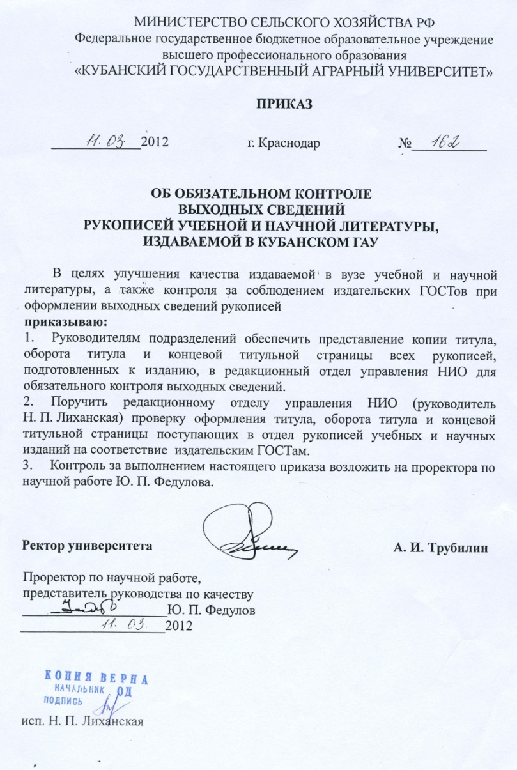
В соответствии с приказом № 162 от 11.03.2012 «Об обязательном контроле выходных сведений рукописей учебной и научной литературы, издаваемой в Кубанском ГАУ» редакционный отдел осуществляет проверку правильности оформления титульных страниц.

Slide 46
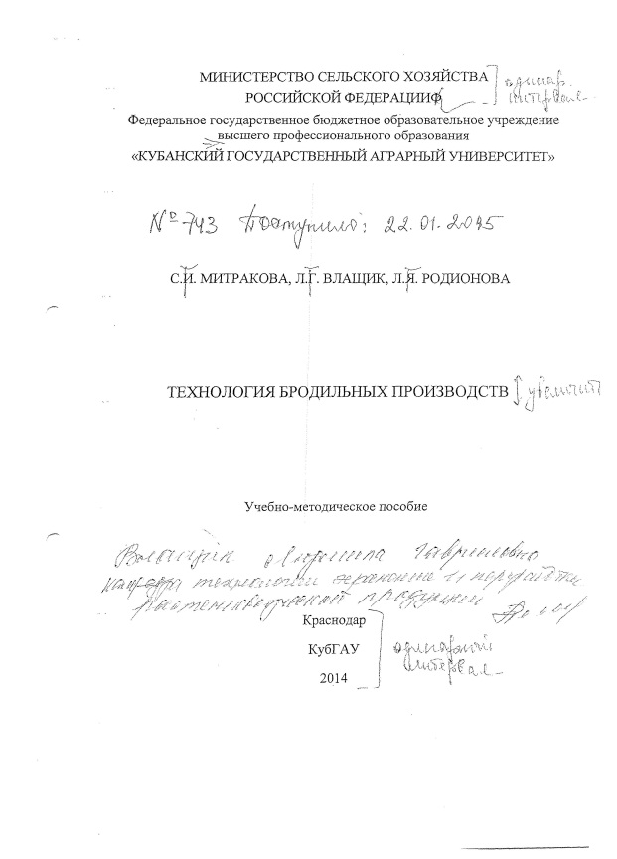
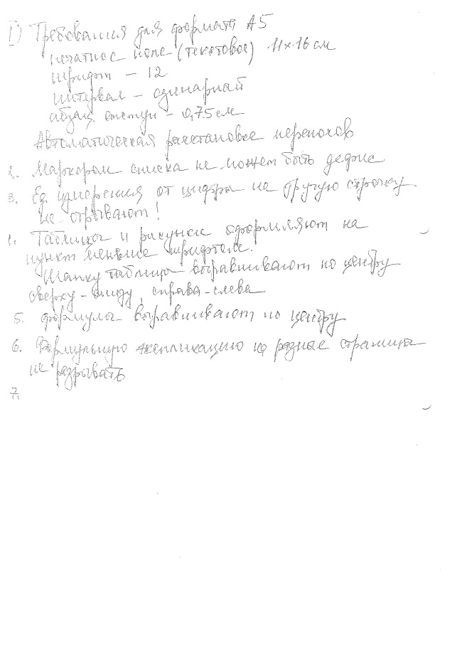
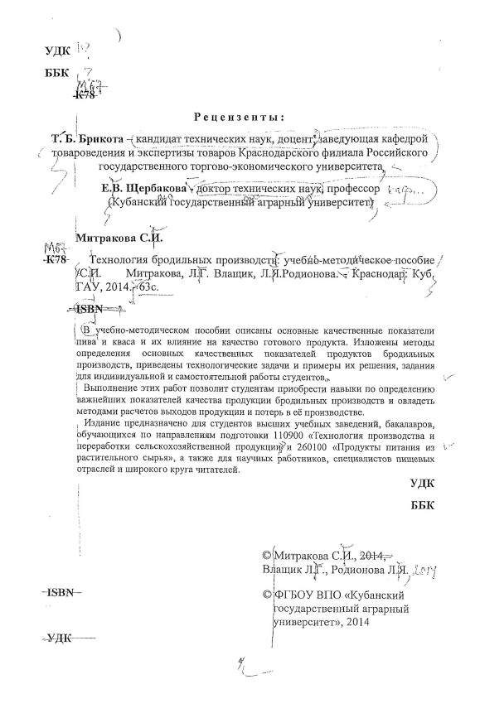
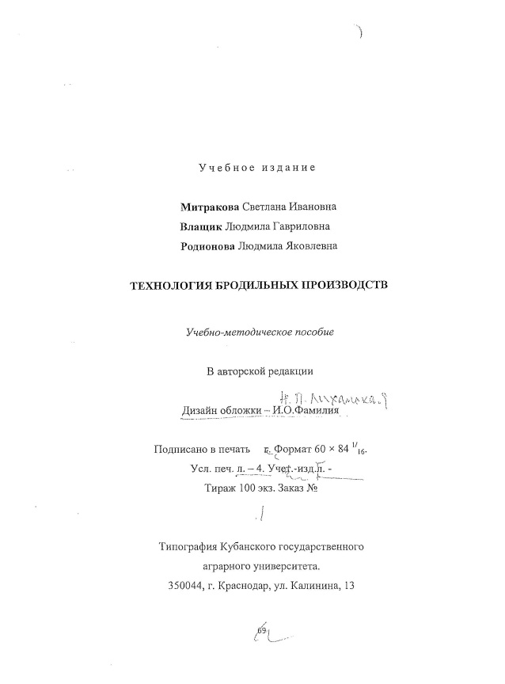
Контроль выходных данных издаваемой литературы согласно
приказу № 162 от 11.03.2012
(пример частичного технического редактирования)

Slide 47
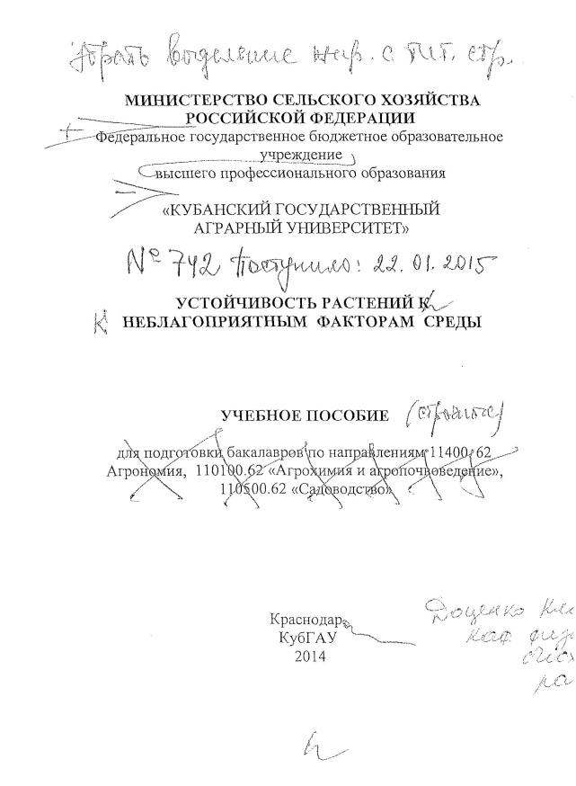
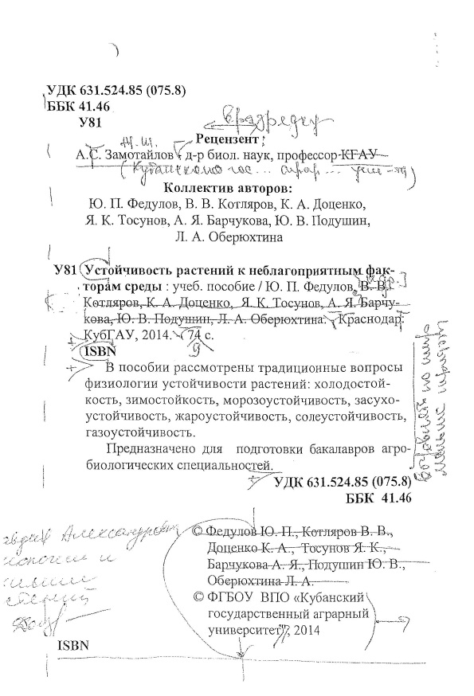
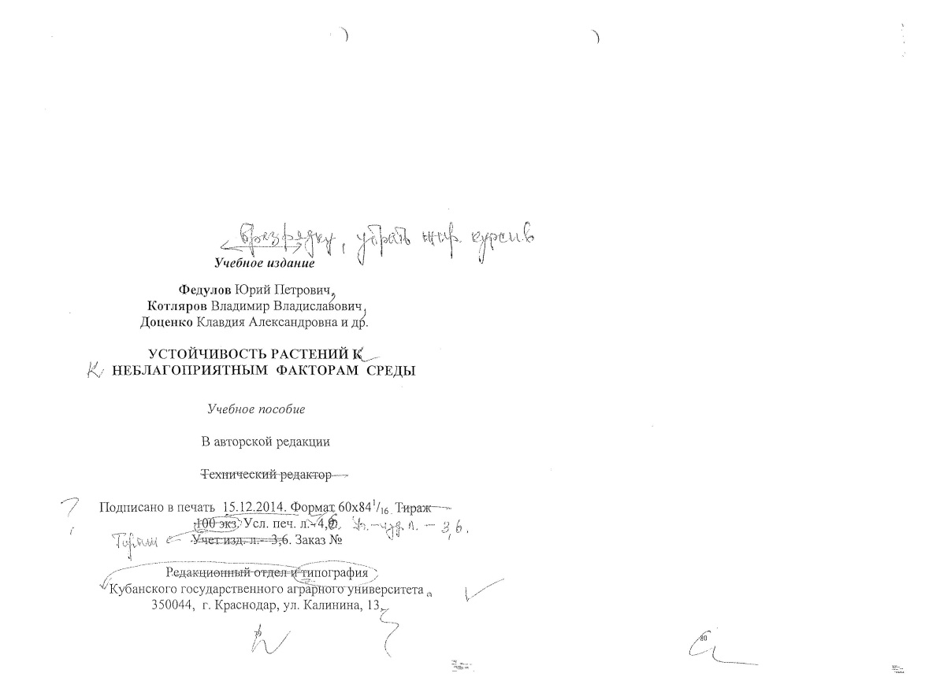
Пример частичного технического редактирования

Slide 48
ВОПРОСЫ ДЛЯ САМОПРОВЕРКИ:
1. Какие сведения в книге относятся к выходным данным?
2. Почему так важны точность и полнота выходных сведений книги?
3. Какие сведения приводят на обложке?
4. Какие сведения приводят на титульном листе?
5. Какие сведения приводят на обороте титульного листа?
7. Какие сведения приводят на концевой титульной странице?

Slide 49
Виды редактирования:
литературное редактирование и корректорская правка (корректура)
Литературное редактирование – редакторский анализ, оценка и совершенствование литературной формы текста.
Литературная правка включает в себя следующее:
Исправление лексических ошибок и исправление нарушений норм словоупотребления.
Стилистическая правка текста – соответствие научному стилю изложения материала; устранение логических ошибок в тексте; устранение сложных грамматических конструкций.
Совершенствование композиции текста (разбивка на смысловые фрагменты, последовательность изложения).
Сокращение и переделка текста без изменения смысла (устранение повторов, лишних подробностей).
Проверка фактического материала (источники, цитаты, термины, даты, названия и имена, цифры).

Slide 50
Примеры несоответствия научному стилю изложения
Выбор конструкции технического средства определяется
близостью разработчика и производителя…
За сутки у человека синтезируется и распадается примерно
400 г белка…
…семена переходят на рисовые поля путем налета по воздуху..
Недостатком уравнения (1.5) является отсутствия в нем ветра...
Мясной скот менее разборчив в ботаническом составе трав…
Эти данные служат результативной оценкой по
воспроизводству доярок, техников-биологов и ветспециалистов…

Slide 51
Корректорская правка (корректура) – исправление
в тексте грамматических и технических ошибок.
Корректорская правка включает:
– проверку орфографии (в том числе соблюдения правил переноса,
дефисного, слитного и раздельного написания слов).
– устранение морфологических ошибок (употребление форм склонения,
числа, падежа и др.).
– проверку пунктуации.

Slide 52
ОЦЕНКА УЧЕБНОГО И НАУЧНОГО ПРОИЗВЕДЕНИЯ
РЕДАКТОРОМ ОСУЩЕСТВЛЯЕТСЯ ПО СЛЕДУЮЩИМ КРИТЕРИЯМ:
– соответствие назначению (виду жанра);
– структурированность и полнота изложения;
– логическая последовательность в изложении материала;
– отсутствие повторов;
– акцентирование внимания на важных аспектах;
– использование литературного русского языка;
– использование качественного иллюстративного материала, дополняющего и раскрывающего текстовую информацию;
– оформление произведения в соответствии с издательскими ГОСТами.

Slide 53
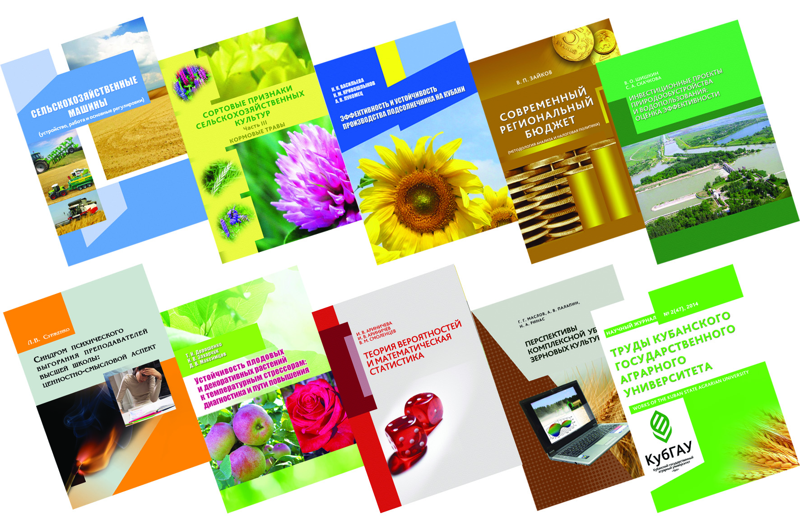
Художественное оформление (дизайн) печатной продукции

Slide 55
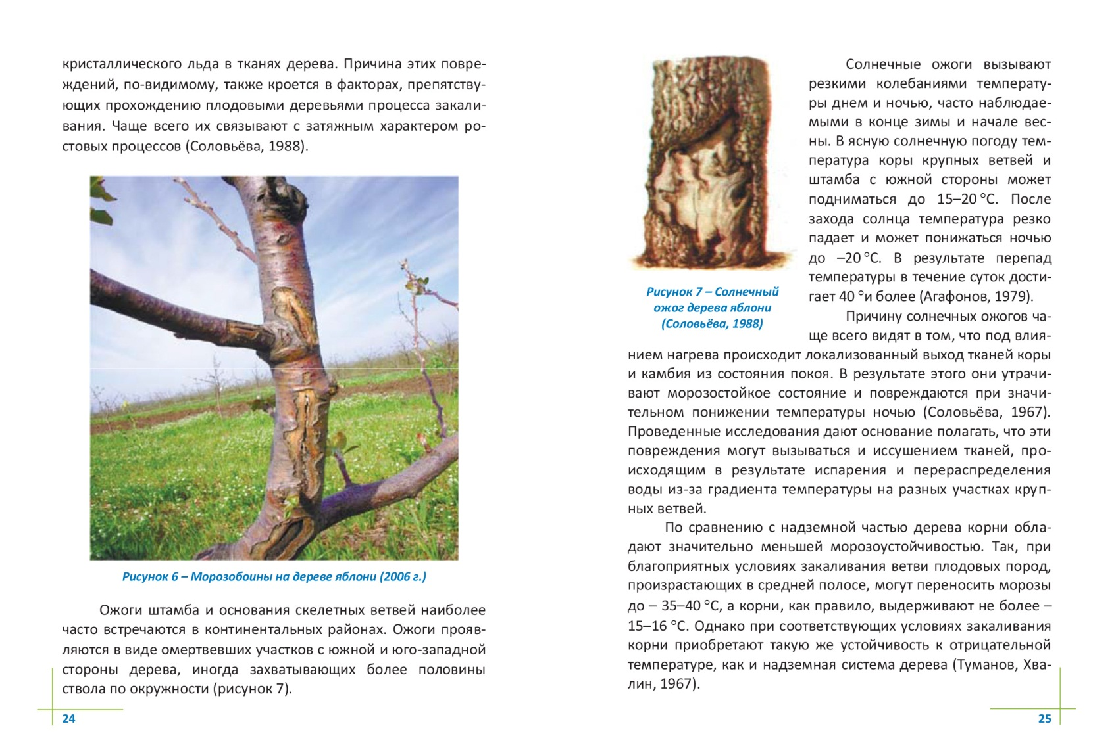
Верстка рукописей учебной и научной литературы

Slide 56
Издательская аннотации
Аннотация – краткое изложение содержания книги или статьи. Это своего рода рекламно- информационный блок, способный заинтересовать читателя.
Издательская аннотация (ГОСТ 7.86–2005) по объему не должна превышать 500–600 печатных знаков, или 10–12 строк. Аннотация состоит из двух абзацев: первый – краткая характеристика основной темы, цель работы и ее результаты, второй – читательский адрес.
Пример неправильно составленной аннотации

Slide 57
Задание для самостоятельной работы:
на основе текста введения к учебному пособию «Объекты интеллектуальной собственности в АПК и их правовая защита»
составьте аннотацию, дающую представление о содержании книги.
ВВЕДЕНИЕ
Кубанский государственный аграрный университет – один из признанных лидеров аграрного образования в России, крупнейший в ЮФО центр науки, образования и инноваций, головная организация Кубанского аграрного научно-образовательного объединения.
По данным Роспатента РФ, университет занимает лидирующее место по активности изобретательской деятельности среди крупнейших патентообладателей России, а также является лидером рейтинга лучших аграрных вузов по данным Министерства образования РФ.
В Кубанском ГАУ огромное внимание уделяется патентно-лицензионной работе, обеспечивающей правовую охрану научных исследований.
Отраслевой патентный фонд насчитывает более 2 млн единиц информации. Портфель инноваций вуза содержит более 3000 изобретений.
Университет является обладателем более 200 патентов на селекционные достижения, включающие технические и столовые сорта винограда, плодовые и зерновые культуры, овощи и породы животных, зарегистрированные в Государственном реестре охраняемых селекционных достижений…

Slide 58
Делать то, что достойно быть описанным
и писать то, что достойно быть прочитанным.
Плиний Старший

Slide 59
Благодарю за внимание!

